Slide 1
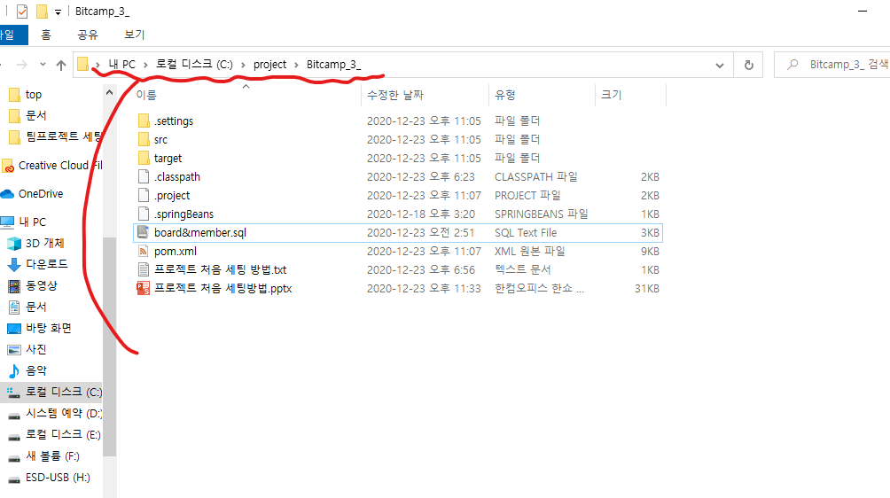
프로젝트 폴더 저장
그림 위치에 저장하는것을 추천.
프로젝트 import 했는데 경로때문에 꼬일수도있음

Slide 2
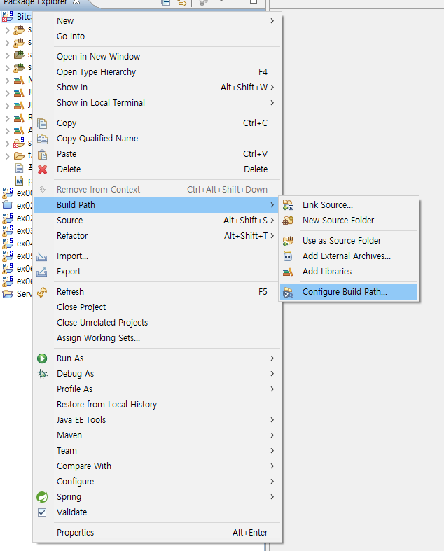
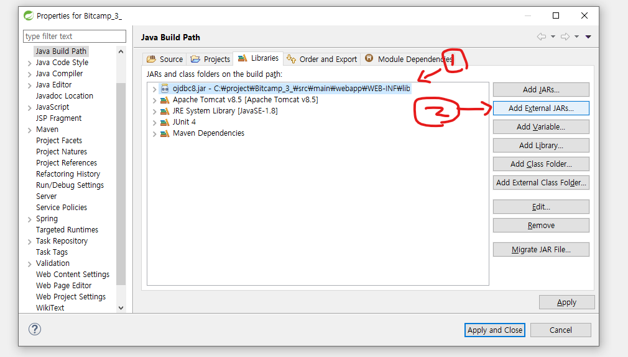
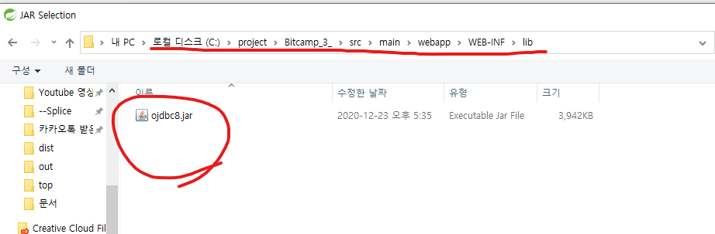
빌드패스 ojdbc8.jar 설정
ojdbc8.jar가 해당 프로젝트 폴더 안에 있습니다.
그놈으로 add

Slide 3
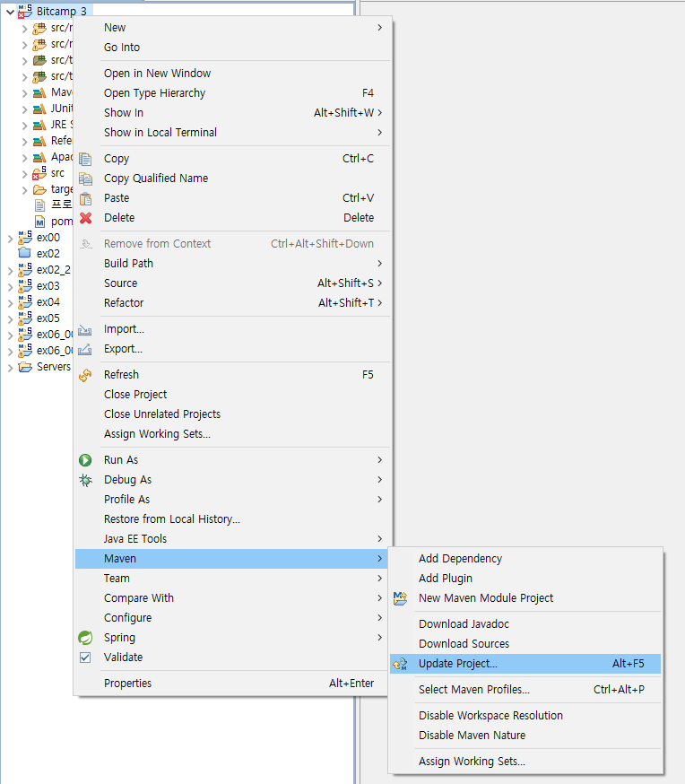
메이븐-업데이트프로젝트
나오는 창은 finish 혹은 next 해주시면됩니다

Slide 4
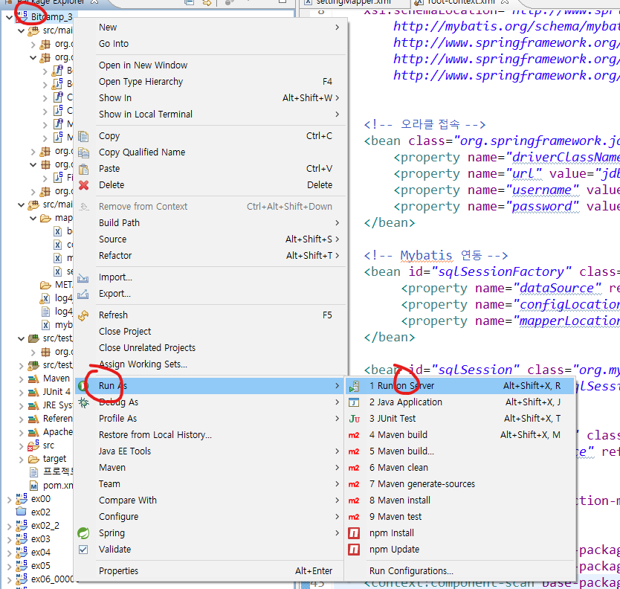
톰캣관련(1)
프로젝트명에서 우클릭-run as-run on server로
서버 실행 + 웰컴페이지를 띄웁니다

Slide 5
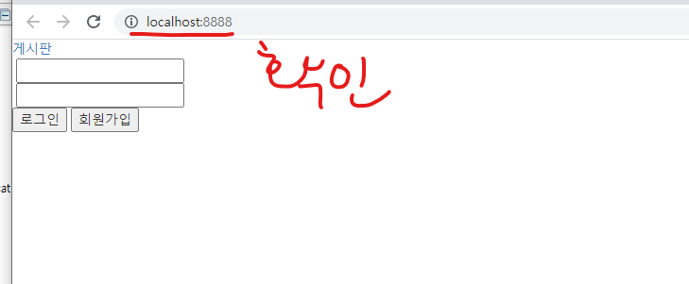
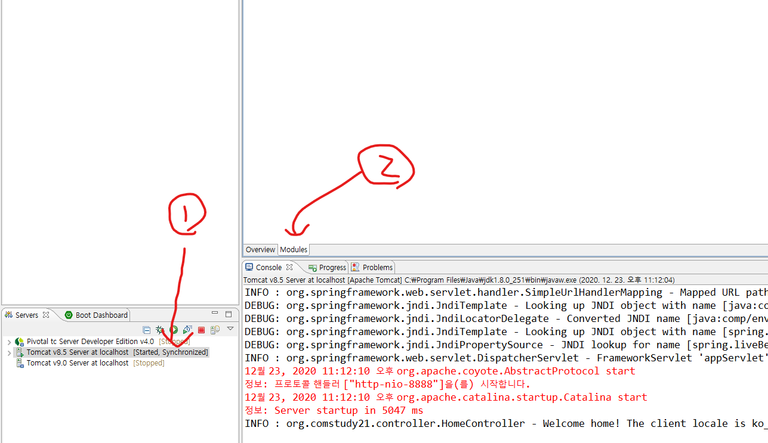
톰캣관련(2)
맨 위 그림처럼 경로가 나오면 된거고
localhost:0000/controller 로 나오면 밑에 있는 그림으로 갑니다.

Slide 6
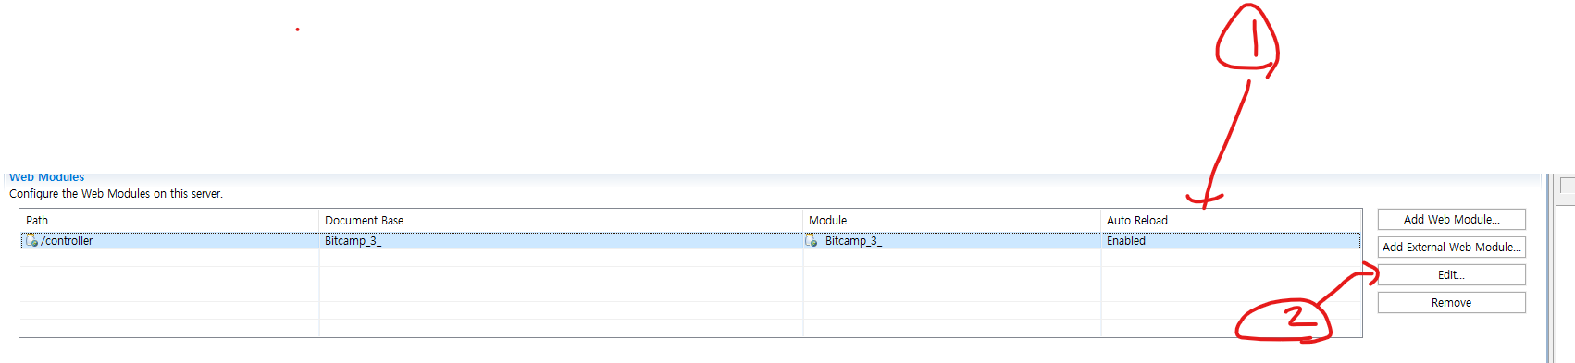
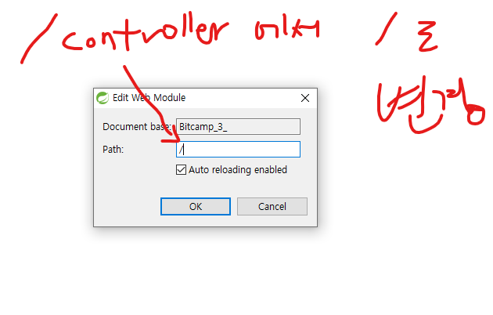
톰캣관련(3)
그림처럼 경로를 변경하시고 다시 run on server 했을때
(서버 재시작)
localhost:0000 이면 성공.

